Slide 1
ООП
Всё является объектом.
Вычисления осуществляются путём взаимодействия (обмена данными) между объектами, при котором один объект требует, чтобы другой объект выполнил некоторое действие. Объекты взаимодействуют, посылая и получая сообщения. Сообщение — это запрос на выполнение действия, дополненный набором аргументов, которые могут понадобиться при выполнении действия.
Каждый объект имеет независимую память, которая состоит из других объектов.
Каждый объект является представителем класса, который выражает общие свойства объектов
В классе задаётся поведение (функциональность) объекта. Тем самым все объекты, которые являются экземплярами одного класса, могут выполнять одни и те же действия.
Классы организованы в единую древовидную структуру с общим корнем, называемую иерархией наследования. Память и поведение, связанное с экземплярами определённого класса, автоматически доступны любому классу, расположенному ниже в иерархическом дереве.
(с) Алан Кэй, создатель языка Smalltalk
class AbstractProcessor:
def process(self, msg: str) -> str:
self.pre_process(msg)
response = self.process_internal(msg)
return self.post_process(response)
def pre_process(self, msg: str):
pass
def post_process(self, response: str) -> str:
return response

Slide 2
class AbstractTextProcessor:
def process(self, msg: str) -> str:
self.pre_process(msg)
response = self.process_internal(msg)
return self.post_process(response)
def pre_process(self, msg: str):
pass
def process_internal(self, msg: str) -> str:
return msg
def post_process(self, response: str) -> str:
return response
class ToLowerTextProcessor(AbstractTextProcessor):
def pre_process(self, msg: str):
if not msg:
raise ValueError('empty arg msg')
def process_internal(self, msg: str) -> str:
return msg.lower()
class TrimTextMixin:
def post_process(self, response: str) -> str:
return response.strip()
class ToLowerTrimTextProcessor(TrimTextMixin, ToLowerTextProcessor):
pass
AbstractTextProcessor
process(str)
pre_process(str)
process_internal(str)
post_process(str)
TrimTextMixin
post_process(str)
ToLowerTextProcessor
process(str)
pre_process(str)
process_internal(str)
post_process(str)
ToLowerTrimTextProcessor
process(str)
pre_process(str)
process_internal(str)
post_process(str)

Slide 3
Зачем это всё нужно?
Пример применения (+HW): свой собственный JIT компилятор
Выражение
constant folding, double negate folding, Boolean optimization, … etc
a-(-4*8-64)
4 операции
a-(-96)
2 операции
a+96
1 операция
a or (b or not b)
3 операции
a or (True)
1 операция
True
0 операций
Оптимизированное выражение

Slide 4
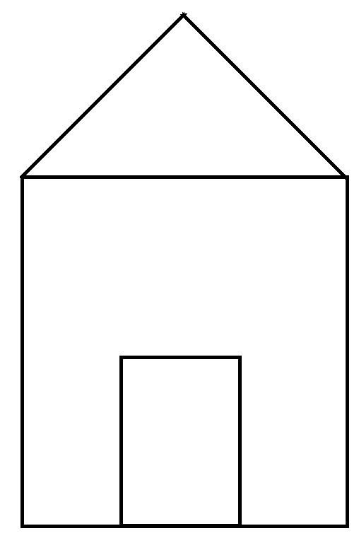
# optimisers.py
class AbstractOptimiser:
def process(self, graph):
self.pre_process(graph)
result = self.process_internal(graph)
return self.post_process(result)
def pre_process(self, graph):
pass
def process_internal(self, graph):
return graph
def post_process(self, result):
return result
class DoubleNegativeOptimiser(AbstractOptimiser):
# -(-a) -> a
pass
class IntegerCostantsOptimiser(AbstractOptimiser):
# a + 4*2 -> a + 8
pass
class UnnecessaryOperationsOptimiser(AbstractOptimiser):
# a * 0 -> 0
# a + 0 -> 0
# * a or True -> True
# * a and False -> False
pass
# calcs.py
class Calculator:
def __init__(self, opcodes: list, operators=None: list):
self.opcodes = opcodes
self.operators = operators if operators is not None else []
def __str__(self) -> str:
pass
def optimise(self):
for operator in self.operators:
self.opcodes = operator.process(self.opcodes)
def validate(self) -> bool:
pass
def calculate(self, var_values):
# return result and number of operations
pass

Slide 5
Особенности ООП в python
# __dict__
class MyClass:
def __init__(self, v):
self.test = v
a = MyClass(123)
a.m = 456
print(a.__dict__)
# {'m': 456, 'test': 123}
# __slots__
# more (c) https://stackoverflow.com/questions/472000/usage-of-slots
import timeit
class MySlotsClass:
__slots__ = 'val1', 'val2'
class MyClass:
pass
a = MySlotsClass()
b = MyClass()
# print(a.__dict__) # AttributeError: 'MySlotsClass' object has no attribute '__dict__'
print(b.__dict__)
# {}
a.val1 = 123
b.val1 = 123
# a.val_test = 456 # AttributeError: 'MySlotsClass' object has no attribute 'val_test'
b.val_test = 456
test_fn = lambda x: lambda : x.val1
print(min(timeit.repeat(test_fn(a))))
# 0.41866269500314957
print(min(timeit.repeat(test_fn(b))))
# 0.40589810899837175

Slide 6
Особенности ООП в python , pt. 2
Magic methods
class MyClass:
def __init__(self, v):
self.test = v
def __str__(self):
return f'MyClass <test={self.test}>'
def __ge__(self, other):
return self.test >= other.test
a = MyClass(123)
b = MyClass(456)
print(a)
# выведет {'m': 456, 'test': 123}
print(a >= b)
# False
# more http://www.diveintopython3.net/special-method-names.html
Method resolution order
see page #2

